Slide 1
第二章 矩阵及其运算
第一节
矩阵的概念

Slide 2
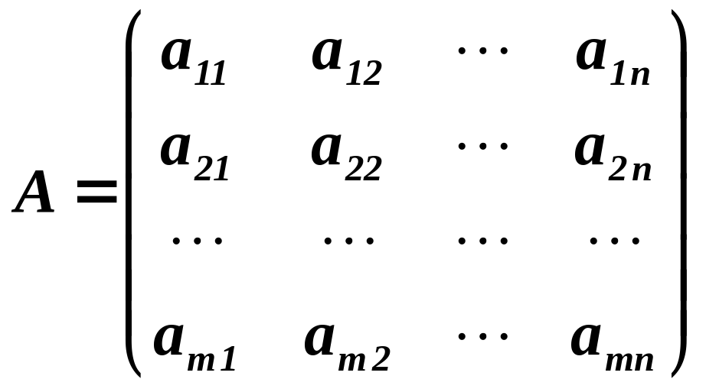
定义 1 由 m×n 个数 a_{ij} (i = 1,2,…,m;
j = 1,2,…, n )排成的 m 行n 列数表, 记成
称为m×n 矩阵.
也可记成(a_{ij})_{mхn}，(a_{ij}) ，或A_{mхn} 等。
实矩阵 元素是实数的矩阵。
复矩阵 元素是复数的矩阵。
n 阶方阵 当m= n 时的矩阵。

Slide 3
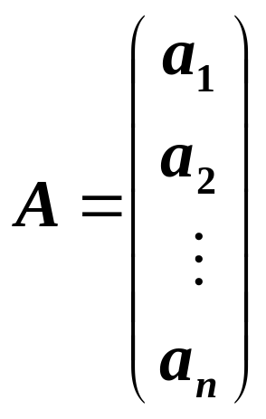
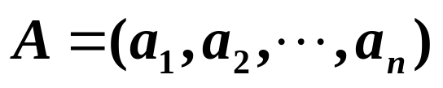
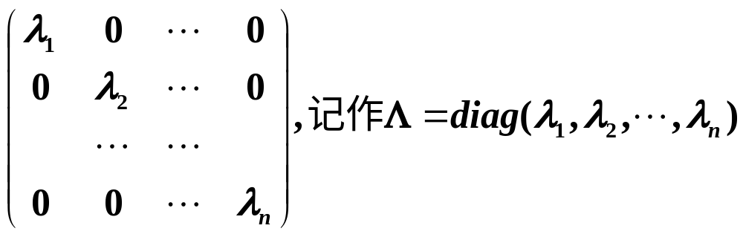
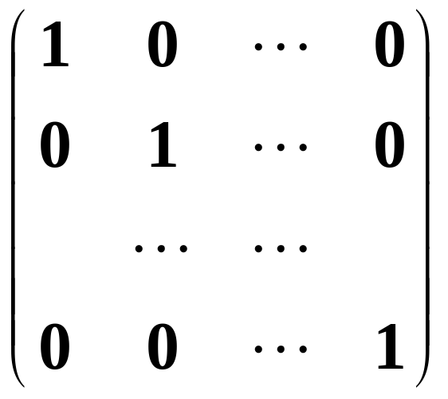
常用矩阵
行阵
列阵
对角矩阵
单位矩阵E

Slide 4
第二章 矩阵及其运算
第二节
矩阵的运算

Slide 5
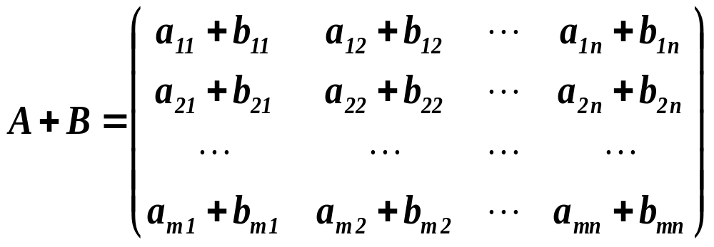
同型矩阵：行数、列数分别相等的矩阵。
一、 矩阵的加法
对应元素相加!
定义 1 设A =(a_{ij} ) , B =(b_{ij} ) 都是 m×n 矩阵,
矩阵 A 与B 的和,
记成 A + B, 规定为

Slide 6
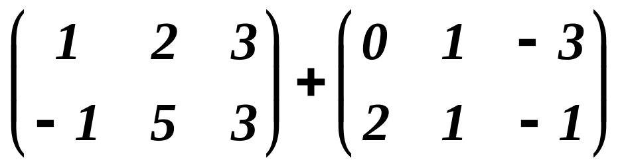
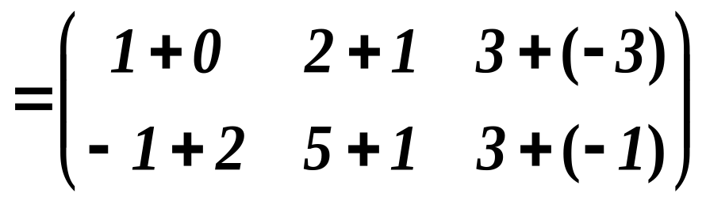
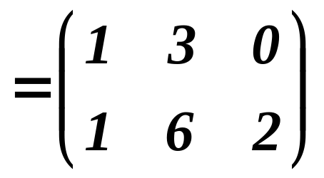
例 1
矩阵的加法运算满足规律:
1. A + B = B + A (交换律)
2. ( A + B ) + C = A + ( B + C ) ( 结合律)
3. A + 0 = A
4. 设A = ( a_{ij} ) ,记– A = (− a_{ij}) ,称为A的负矩阵, 易知 A + ( − A ) = 0.

Slide 7
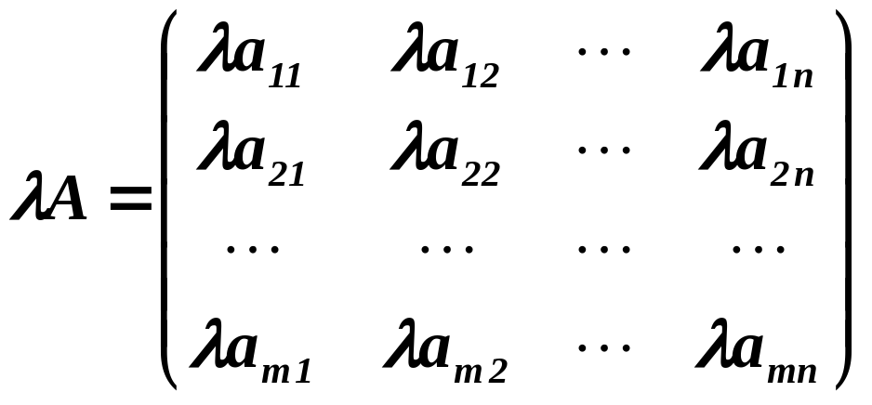
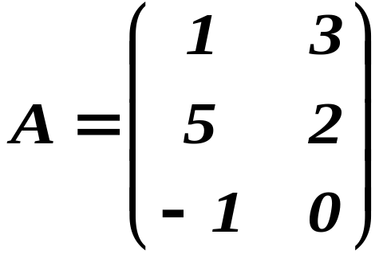
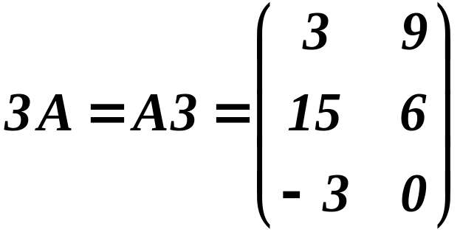
二、 数与矩阵的乘法
数乘每一元素!
定义 2
数λ与矩阵A的乘积
规定为
例2 若
那么

Slide 8
数乘矩阵的运算满足规律：
1. λ(μA)=(λμ )A
2. (λ+μ)A= λA+μ A
3. λ( A+B)= λA+ λ B

Slide 9
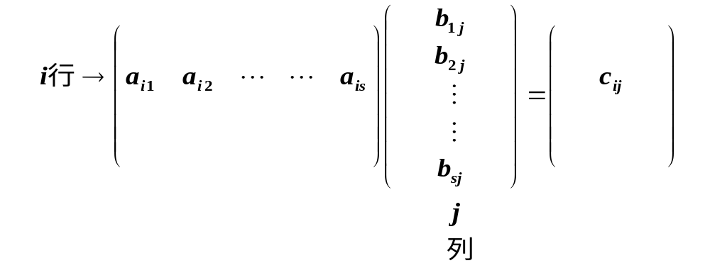
三、 矩阵与矩阵的乘法
定义:设 A = ( a_{ij} ) 是 m×s 矩阵, B = ( b_{ij} ) 是 s×n矩阵,定义 A 与 B的积为一个 m×n 矩阵C = ( c_{ij} ) ,
其中C_{ij}=a_{i1}b_{1j}+a_{i2}b_{2j}+…+a_{is}b_{sj} ,(i=1,2,…,m;j=1,…,n)
把A 与 B 的乘积记成 AB， 即 C = AB .
A B = AB
m×s s×n m×n
注意可乘条件！

Slide 10
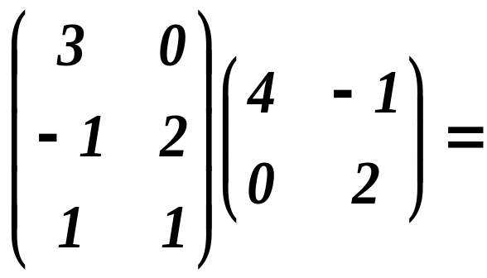
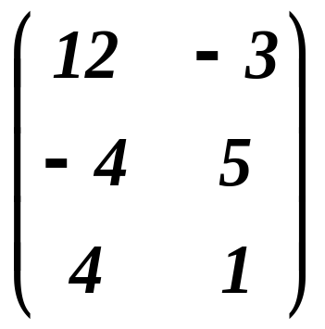
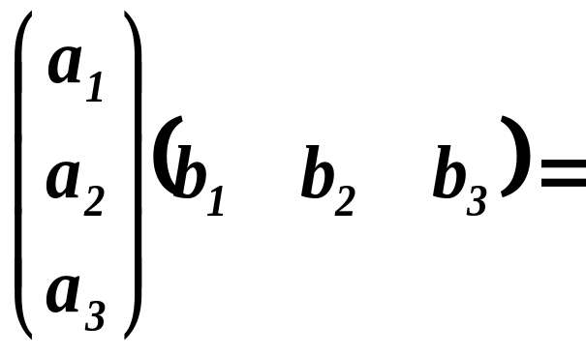
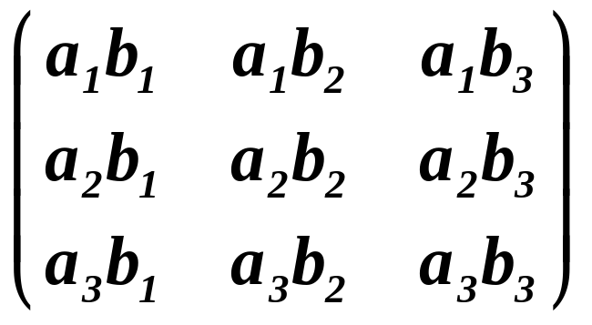
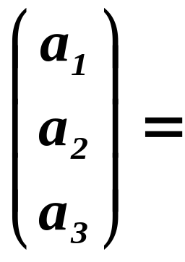
例 3
例 4
而 (b₁ b₂ b₃)
b₁a₁+b₂a₂+b₃a₃

Slide 11
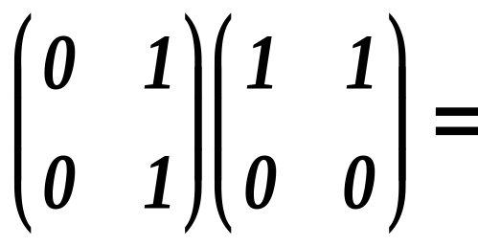
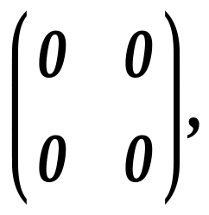
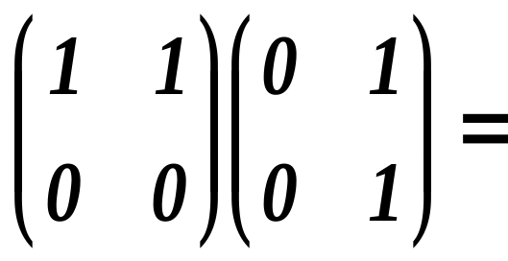
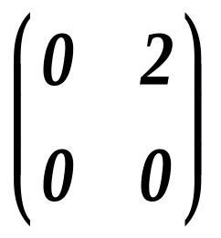
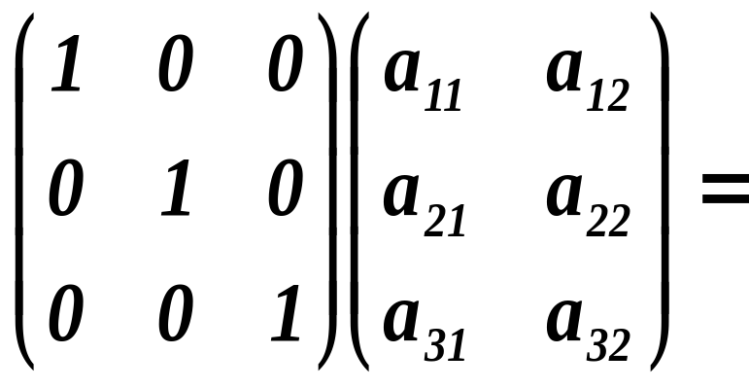
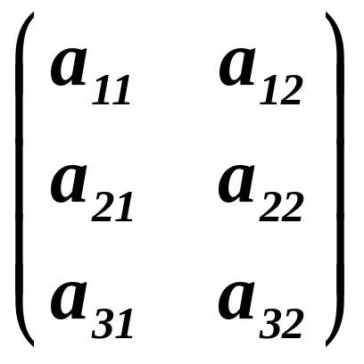
注：一般来说，AB ≠BA ,即矩阵乘法
不满足交换律。
例 5
注：对矩阵A与B，若AB=0未必有 A=0或B=0。
例 6

Slide 12
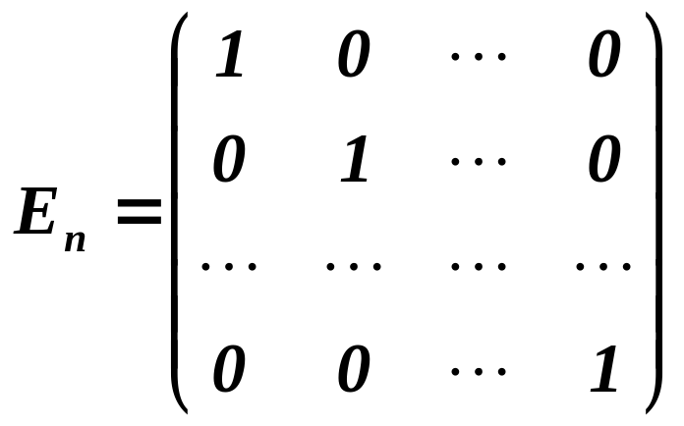
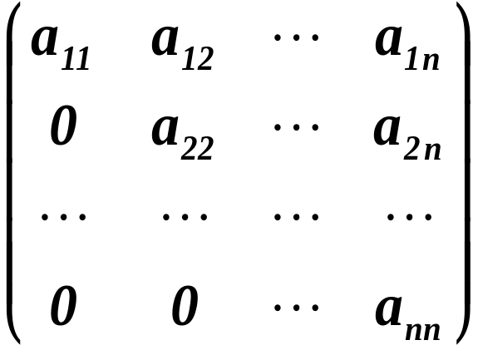
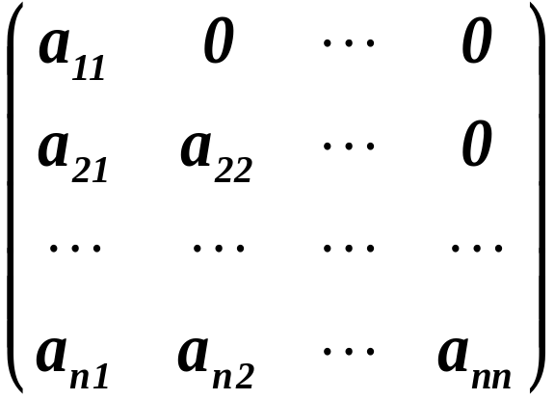
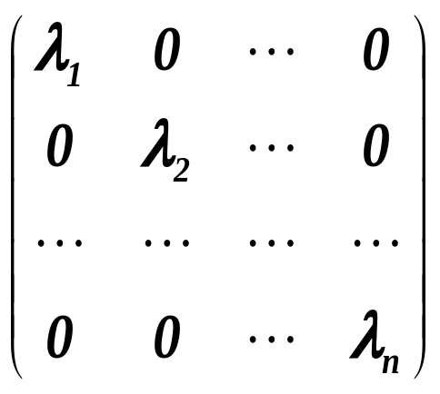
下面介绍几个特殊的n 阶方阵
单位矩阵
如果 A 为 m×n 矩阵，那么
E_{m}A=AE_{n}=A .
上三角形矩阵
下三角形矩阵
对角矩阵

Slide 13
1.两个三角形矩阵的和、积仍是三角形矩阵。
2. A、B 都是n 阶矩阵，若 AB = BA ,
则称矩阵A与矩阵B可交换。
矩阵的乘法满足下述运算规律
1.(AB)C=A(BC) 结合律
2.A(B+C)=AB+AC , (B+C)A=BA+CA 分配律
3.λ(AB)=(λ A)B=A(λB)

Slide 14
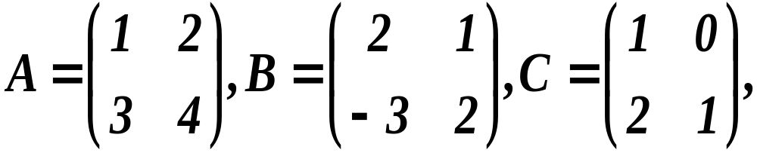
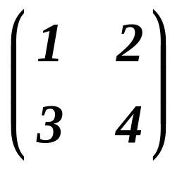
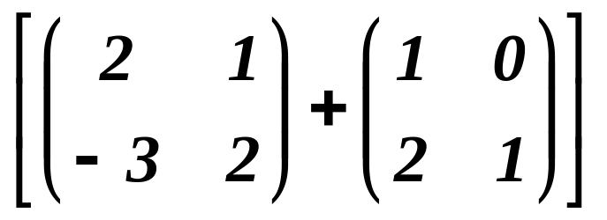
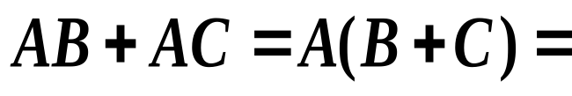
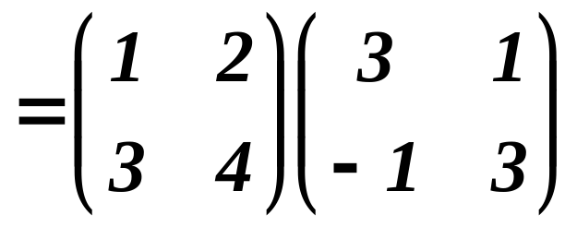
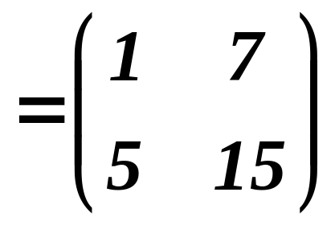
例7 已知
求AB+AC .
解

Slide 15
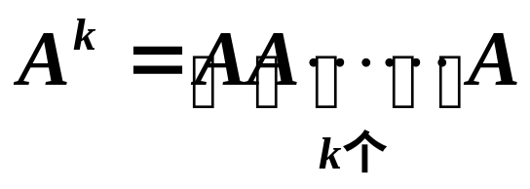
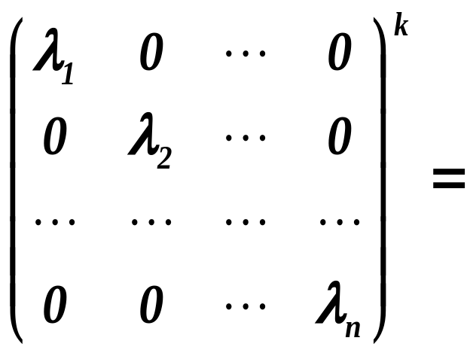
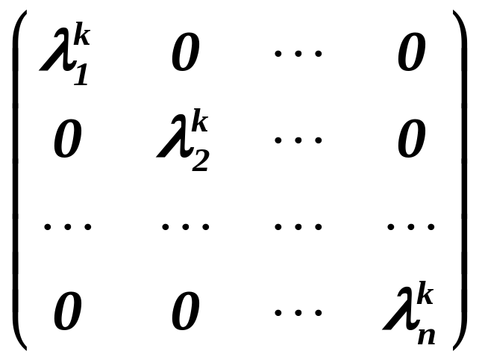
矩阵的幂 A 是一个n 阶矩阵, k 是一个正整数,
定义
矩阵的幂满足规律
A^{k} A^{l}=A^{k+l} , (A^{k})^{l}=A^{kl} .
其中 k , l 为正整数.
对于两个 n 阶矩阵 A与 B，一般说
(AB)^{k} ≠A^{k} B^{k} .
例 8

Slide 16
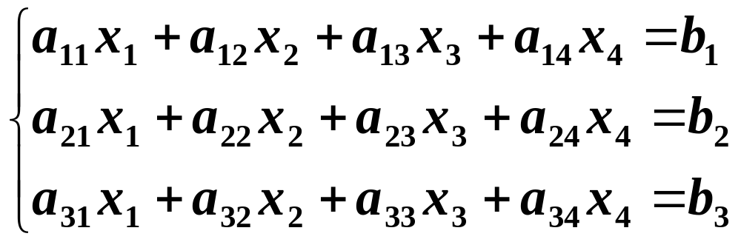
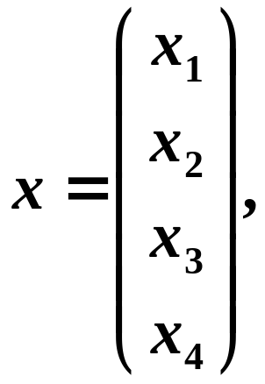
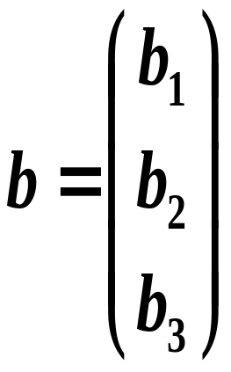
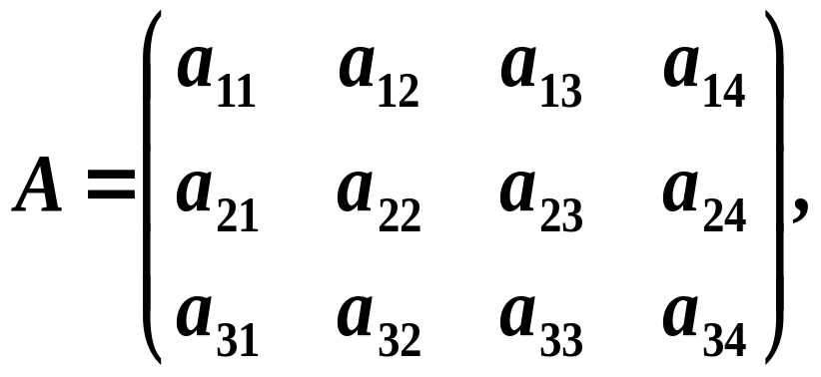
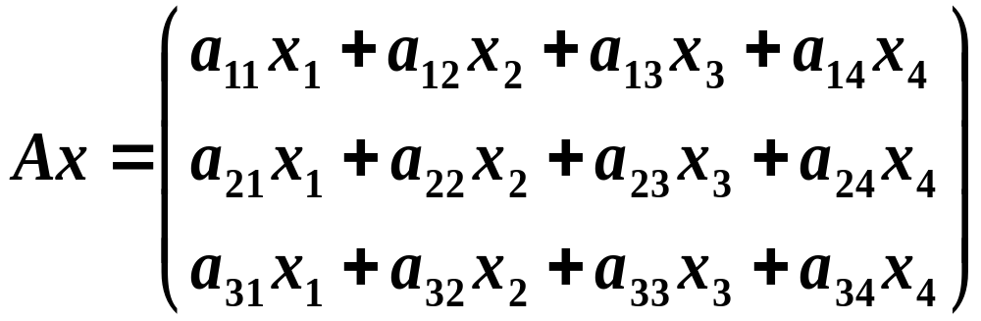
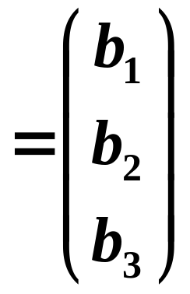
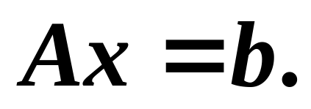
例 已知线性方程组
如果记
于是
那么上述线性方程组可记成

Slide 17
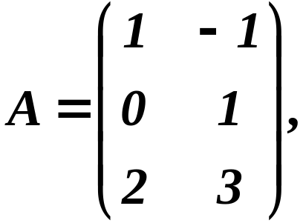
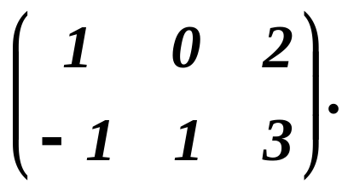
四、 矩阵的转置
定义 4 将矩阵 A 的各行变成同序数的列得
到的矩阵称为 A的转置矩阵,记为 A^{T}.
例9 若
则A^{T} =
矩阵的转置满足下述运算规律
1. (A^{T})^{T}=A 2.(A+B)^{T}=A^{T}+B^{T}
3.(λA)^{T}= λ A^{T} 4.(AB)^{T}=B^{T} A^{T}

Slide 18
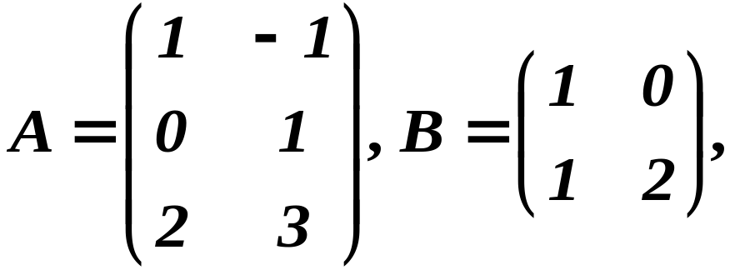
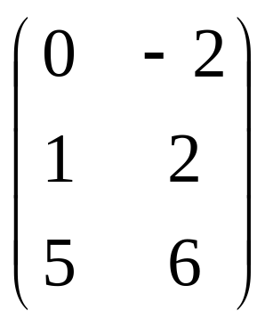
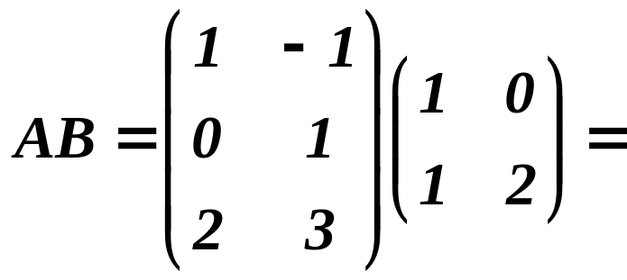
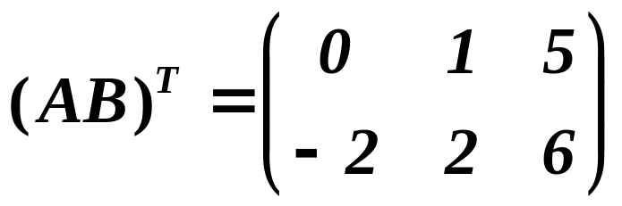


例10 已知
求(AB)^{T} .
解一 因为
所以
解二
(AB)^{T}=B^{T} A^{T}

Slide 19
矩阵 A 称为对称矩阵:
如果 A^{T} = A .
矩阵 A 称为反对称矩阵：
如果 A^{T} = − A .
易知道: A = ( a_{ij} )_{n×n}是对称矩阵的充要
条件是
a_{ij} = a_{ji} ( i , j = 1,2 , ……,n).
矩阵 A = ( a_{ij} )_{n×n}是反对称矩阵的充要
条件是 a_{ij} = − a_{ji} (i , j = 1,2 , ……, n).
例11 设 A 为 m×n 矩阵,
则AA^{Ｔ}是 m 阶对称矩阵。
证 由矩阵的乘法可知 AA^{Ｔ}是 m 阶的.因为
(AA^{T})^{T}=(A^{T})^{T}A^{T}=AA^{T} ,
所以 AA^{Ｔ}是对称矩阵.

Slide 20
例 12 如果 A 是一个 n 阶矩阵，那么，
A+A^{Ｔ}是对称矩阵, A − A^{Ｔ}是
反对称矩阵．
证 因为
(A+A^{T})^{T}=A^{T}+(A^{T})^{T}=A^{T}+A=A+A^{T}
所以A+A^{Ｔ}是对称矩阵．
又因为(A-A^{T})^{T}=A^{T}-(A^{T})^{T}=A^{T}-A=-(A-A^{T})
所以A − A^{Ｔ}是反对称矩阵．

Slide 21

例13 设列矩阵
, 满足X^{T}X=1,
令H=E-2XX^{T} ,
1.证明 H 为对称矩阵.
2.计算 H² .
证1. 因为
H^{T} =(E-2XX^{T})^{T} = E^{T}-2(XX^{T})^{T}
=E-2(X^{T})^{T}X^{T}=E-2XX^{T} =H ,
所以H 为对称矩阵.
H² =(E-2XX^{T})² = E-4XX^{T}+4(XX^{T})(XX^{T})
=E-4XX^{T}+4X(X^{T}X)X^{T} =E-4XX^{T}+4XX^{T} =E .

Slide 22


五、 方阵的行列式
定义5 由 n 阶矩阵 A 的元素（按原来的位置）
构成的行列式，称为方阵 A 的行列式，
记作|A| 或detA.
2. 由 确定 _运算规则
|A^{T}|=|A|
|λA|= λ^{n} |A|
|AB|=|A||B|
（其中A, B为n阶矩阵, λ 为数）

Slide 23









注意
但
但
其中A, B为n阶矩阵

Slide 24









伴随矩阵
方阵 的行列式 的各元素的代数余子式 所构成的如下的矩阵
称为矩阵的伴随矩阵，简称伴随阵.
伴随矩阵的基本性质

Slide 25











第 行
第 列
代数余子式的性质

Slide 26


类似地，可以证明

Slide 27












例14 设
求 的伴随矩阵
解

Slide 28
















所以，所求的伴随阵为
验证

Slide 29









小结
矩阵的线性运算是矩阵的加法及矩阵的数乘；
矩阵的乘法是比较难理解的一种运算，它与数的
乘法比较如下：
 | 实数 | 矩阵
结合律
分配律
幺元素
交换律 |  | 不成立
消去律 |  | 不成立

